Slide 1
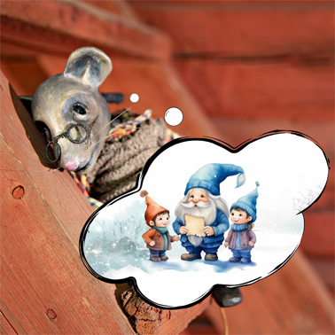
Musen Robbans julgåtor

Slide 2
Den 1:sta gåtan : Vilket julföremål är jag?
Jag gör väntan på julen rolig speciellt för barnen.
Jag finns ofta på väggen, men även på TV.
Jag innehåller 24 överraskingar.

Slide 3
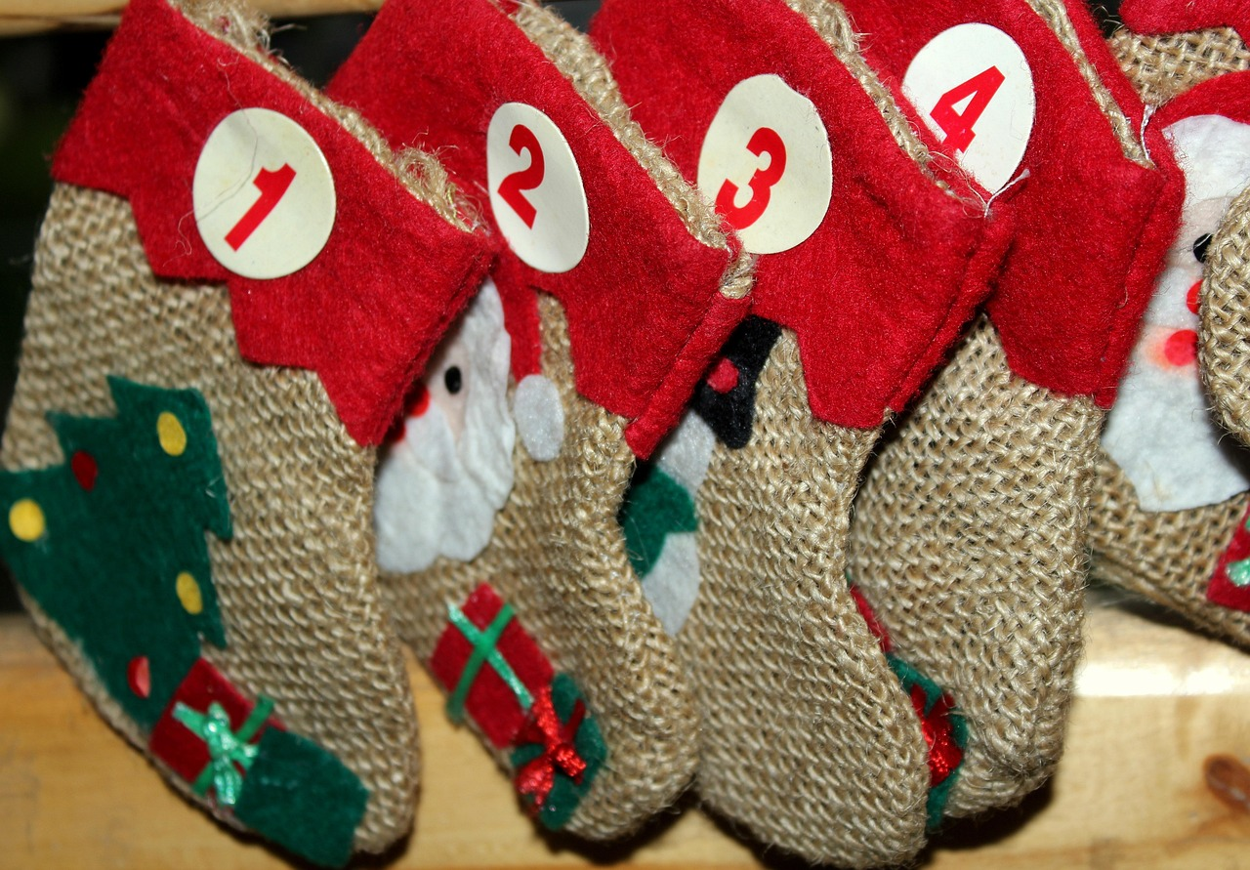
Svar:
adventskalender

Slide 4
Den 2:dra gatan: Vilken juldelikatess är jag?
Jag smular lätt.
I mitten har jag plommonsylt.
Jag är ofta formad som en stjärna eller en måne.

Slide 5
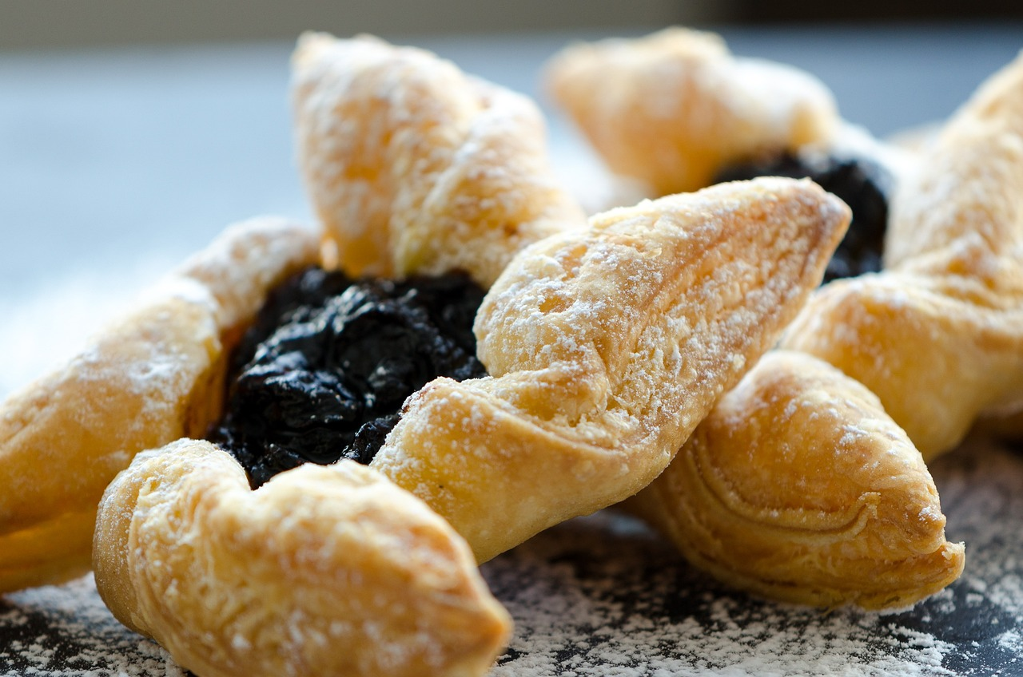
Svar:
jultårta

Slide 6
Den 3:dje gåtan: Vilken julfigur är jag?
Jag arbetar i transportbranschen.
Amerikanerna tror att jag kan flyga.
Jag har horn och en varm päls.

Slide 7
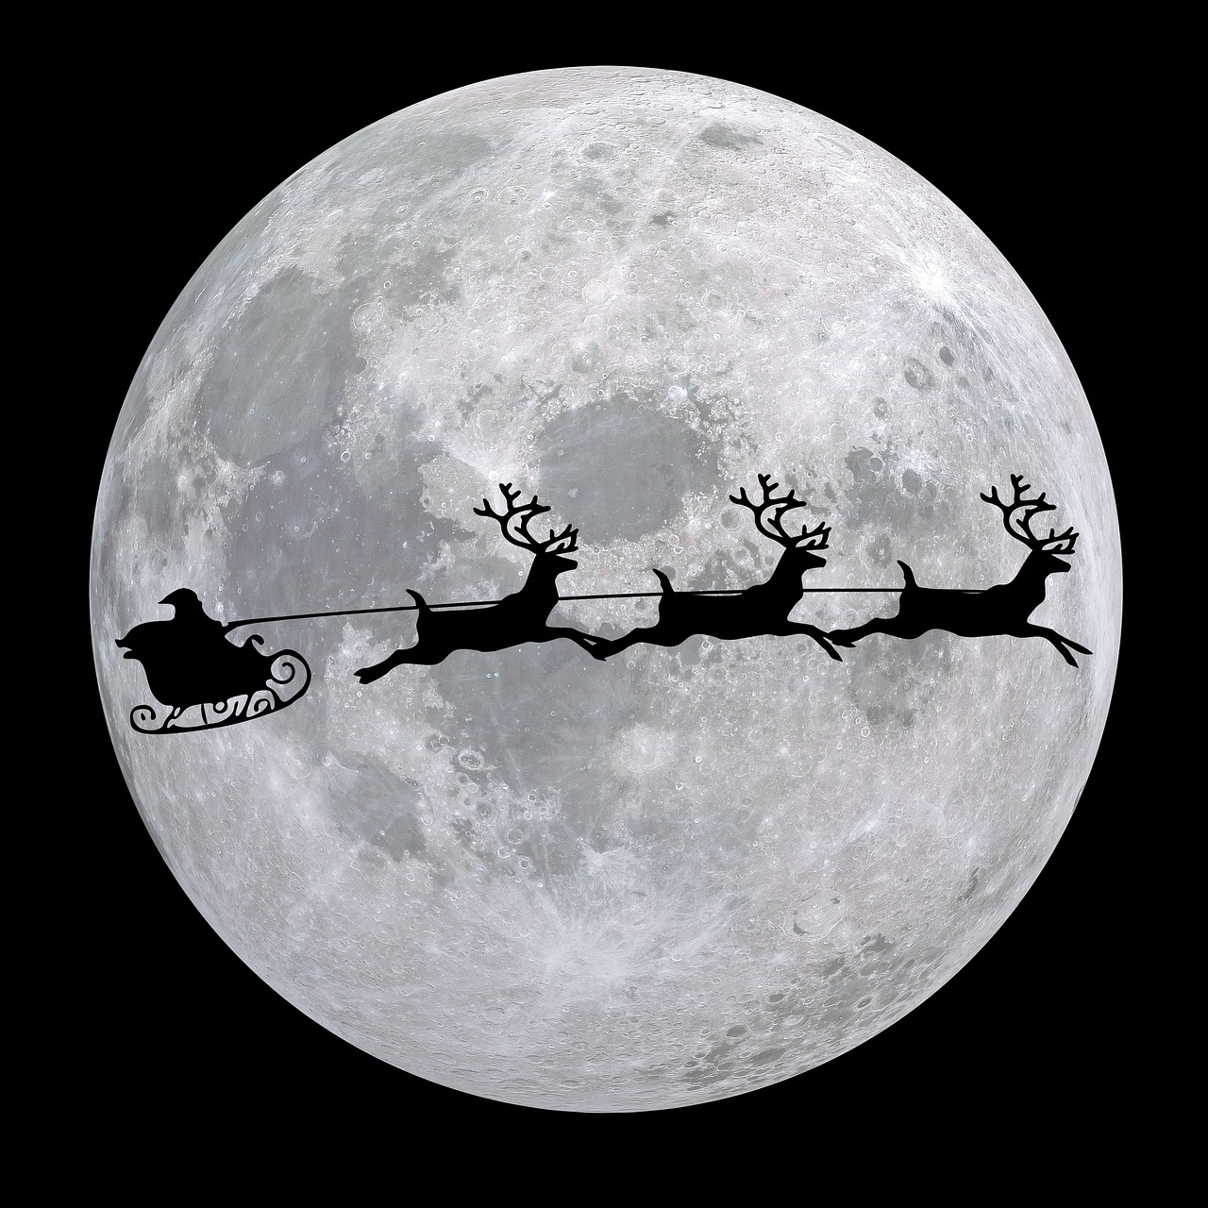
Svar:
Julgubbens ren

Slide 8
Den 4:de gåtan: Vilket julföremål är jag?
Många tycker att jag doftar jul.
På julafton är jag törstig.
Enligt julsången är jag grön och grann.

Slide 9
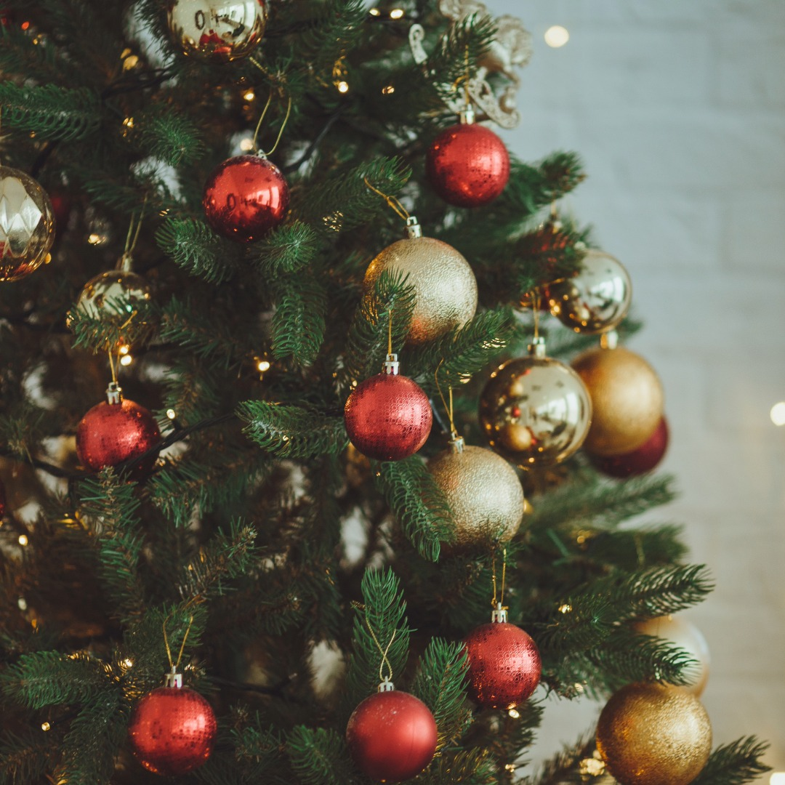
Svar:
julgranen

Slide 10
Den 5:te gåtan: Vilken julfigur är jag?
Jag gillar djur och gröt.
Mina förfäder bodde i bastun, stallet eller i ladan.
Jag är flink, liten och bra på kurragömma.

Slide 11
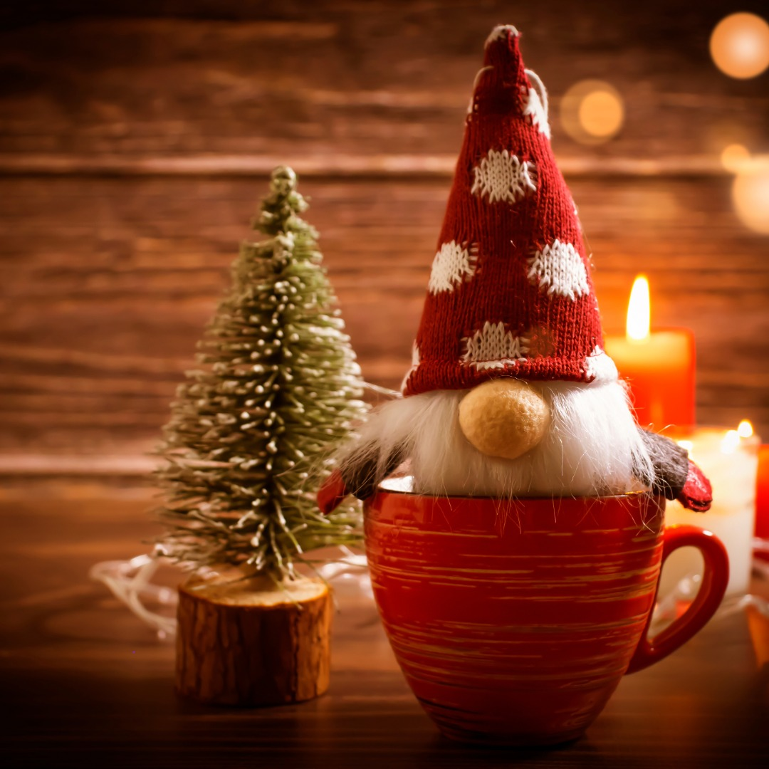
Svar:
tomte

Slide 12
Den 6:te gåtan: Vem är jag?
Speciellt finlandssvenskarna firar mig.
Jag har ett rött bälte.
Jag sjunger en sång som börjar med orden: ”Natten går tunga fjät.”

Slide 13
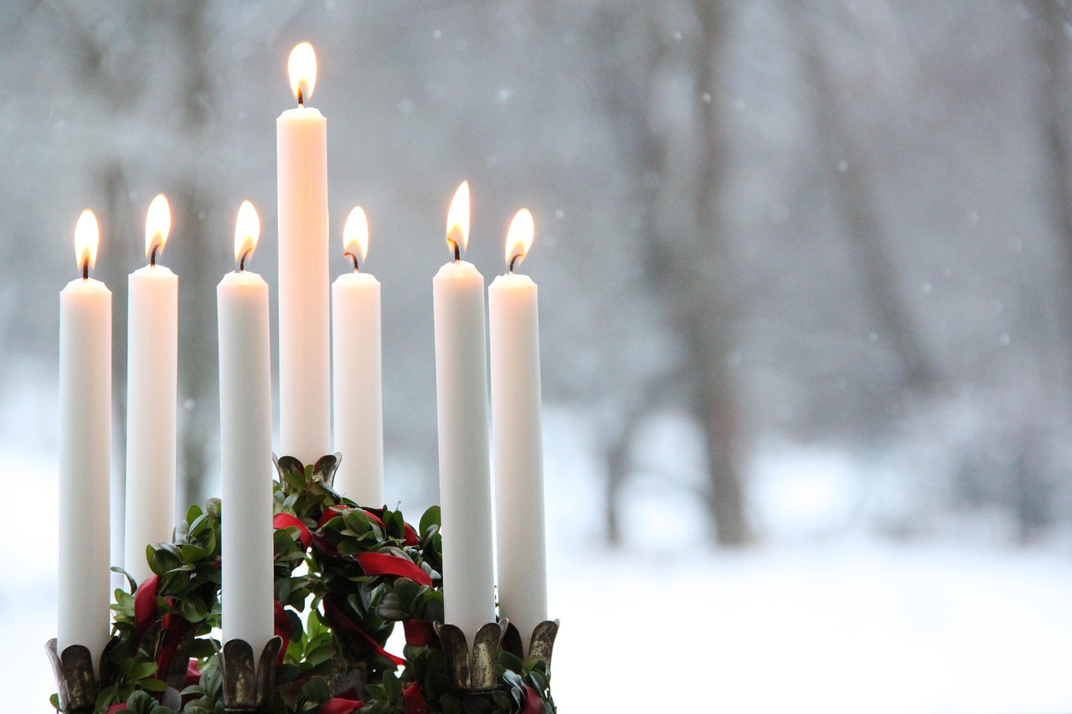
Svar:
Lucia

Slide 14
Den 7:de gåtan: Vilken julläckerhet är jag?
Jag får hela hemmet att dofta jul.
Jag är byggnadsmaterial till hus.
Jag är ofta formad som en gris, en stjärna eller ett hjärta.

Slide 15
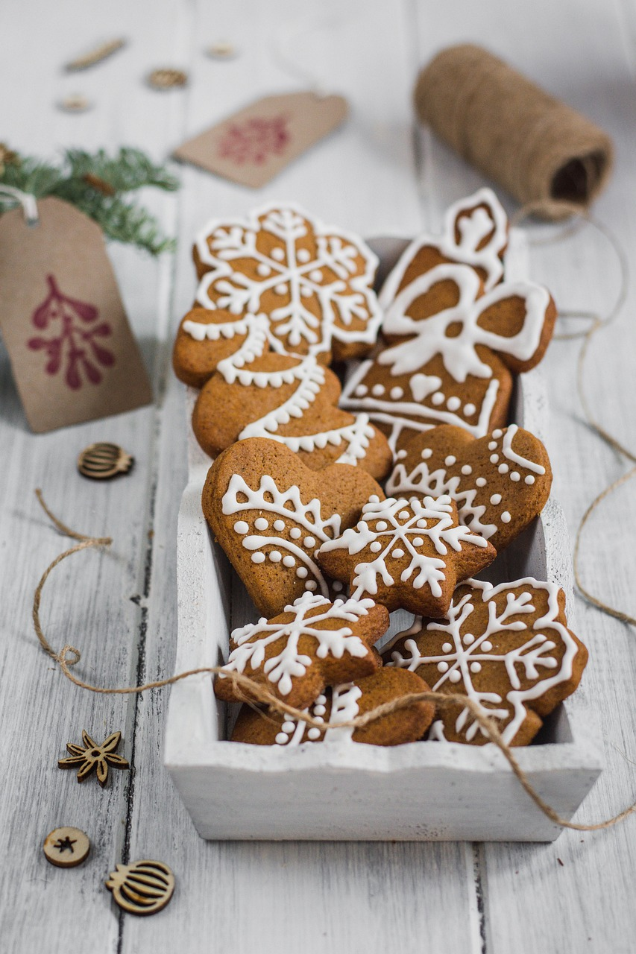
Svar:
pepparkaka

Slide 16
Den 8:de gåtan: Vilket julföremål är jag?
Mig lönar det sig att hålla ögonen på.
Mitt ljus är skimrande och levande.
Jag kan sättas i stakar av olika slag.

Slide 17
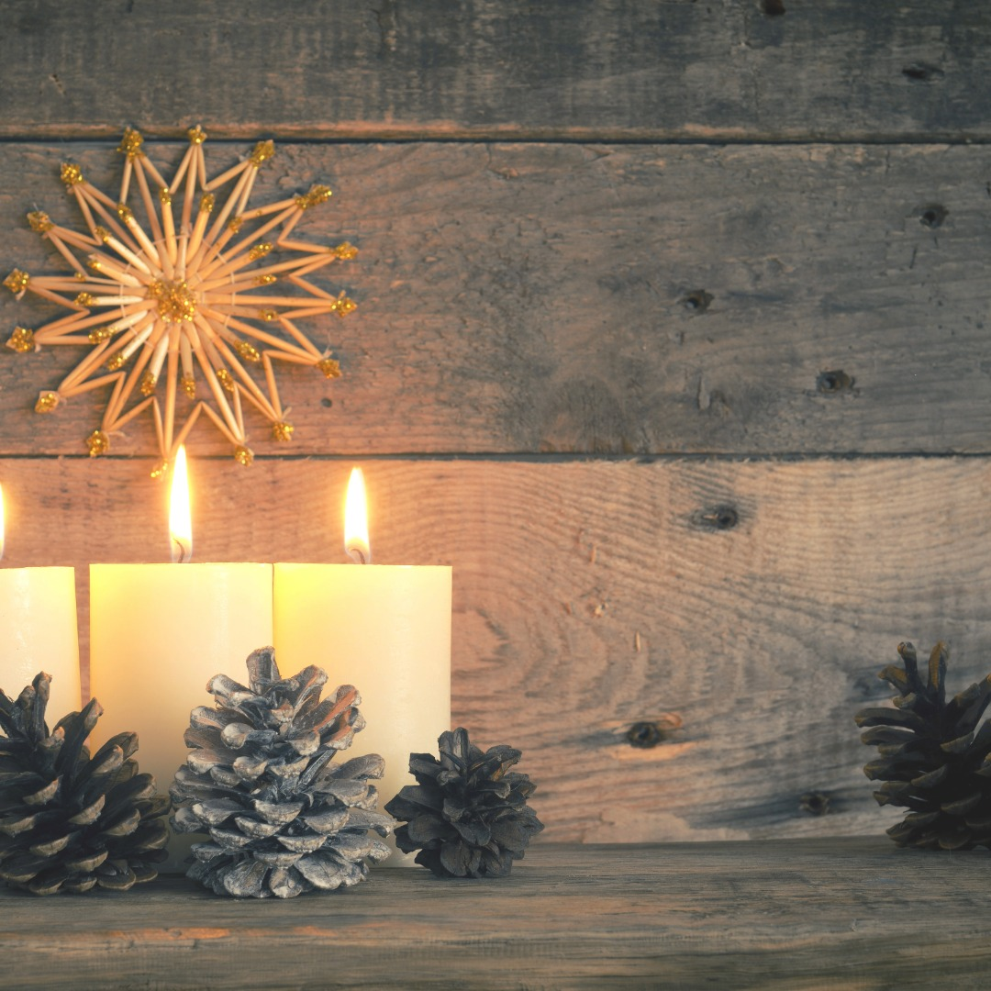
Svar:
stearinljus

Slide 18
Den 9:de gåtan: Vilken julfigur är jag?
Jag jobbar när andra firar jul.
Barnen väntar innerligt på mig.
Jag får många brev innan jul.

Slide 19
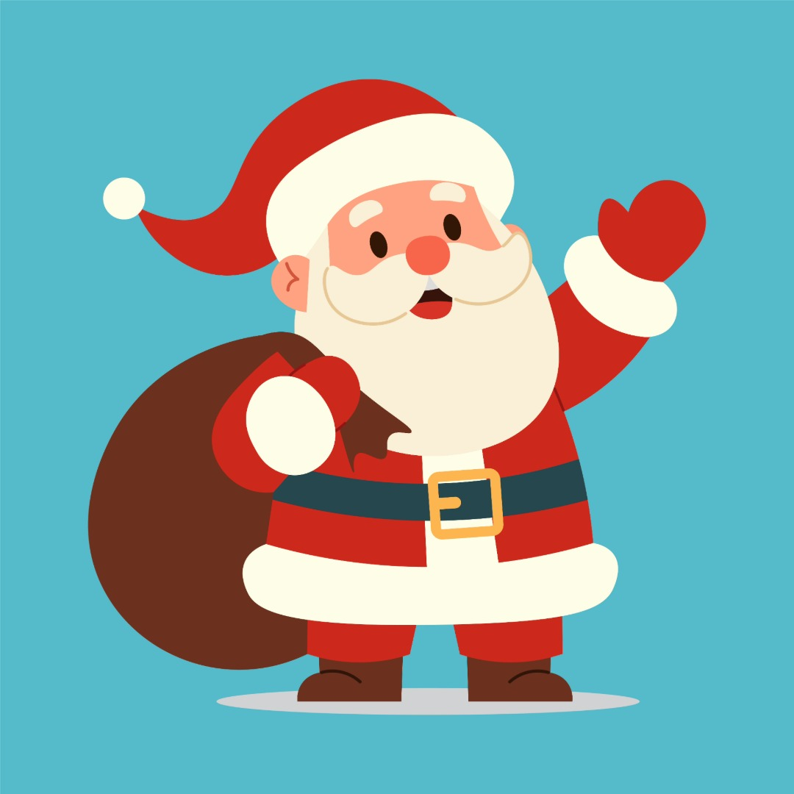
Svar:
julgubben

Slide 20
Den 10:de gåtan: Vilken julläckerhet är jag?
Jag tillbringar många timmar på ett hett ställe.
Jag är ett diskussionsämne vid julbordet.
Du breder ofta senap på mig.

Slide 21
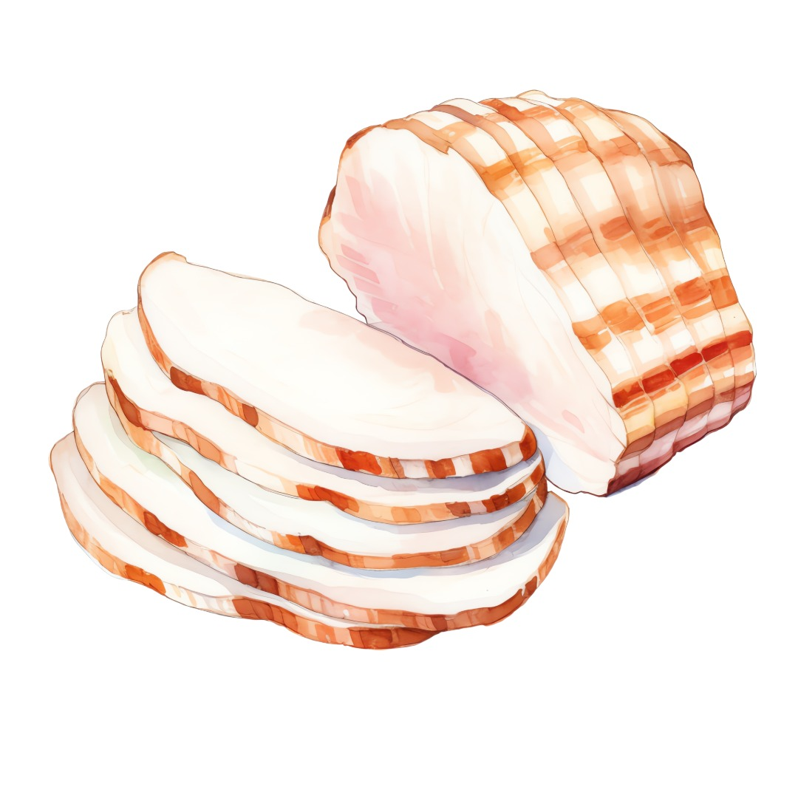
Svar:
julskinka

Slide 22
Den 11:te gåtan: Vilket julföremål är jag?
Jag kan innehålla nästan vad som helst.
Ibland letar barnen efter mig redan innan jul.
Jag är inslagen i vackert papper.

Slide 23
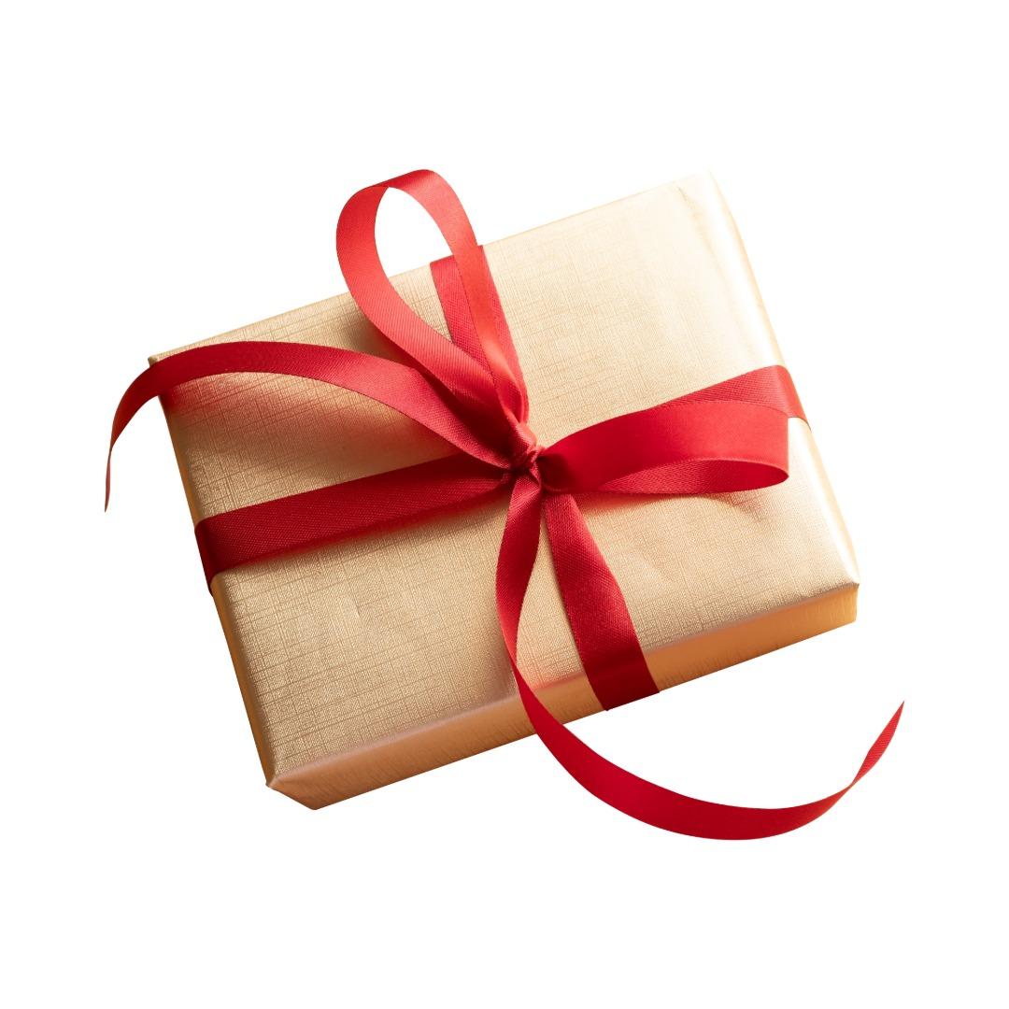
Svar:
julklapp

Slide 24
Den 12:te gåtan: Vilken julläckerhet är jag?
Jag innehåller en liten överraskning.
Jag är vit och varm.
Jag tillreds av mjölk, gryn och salt.

Slide 25
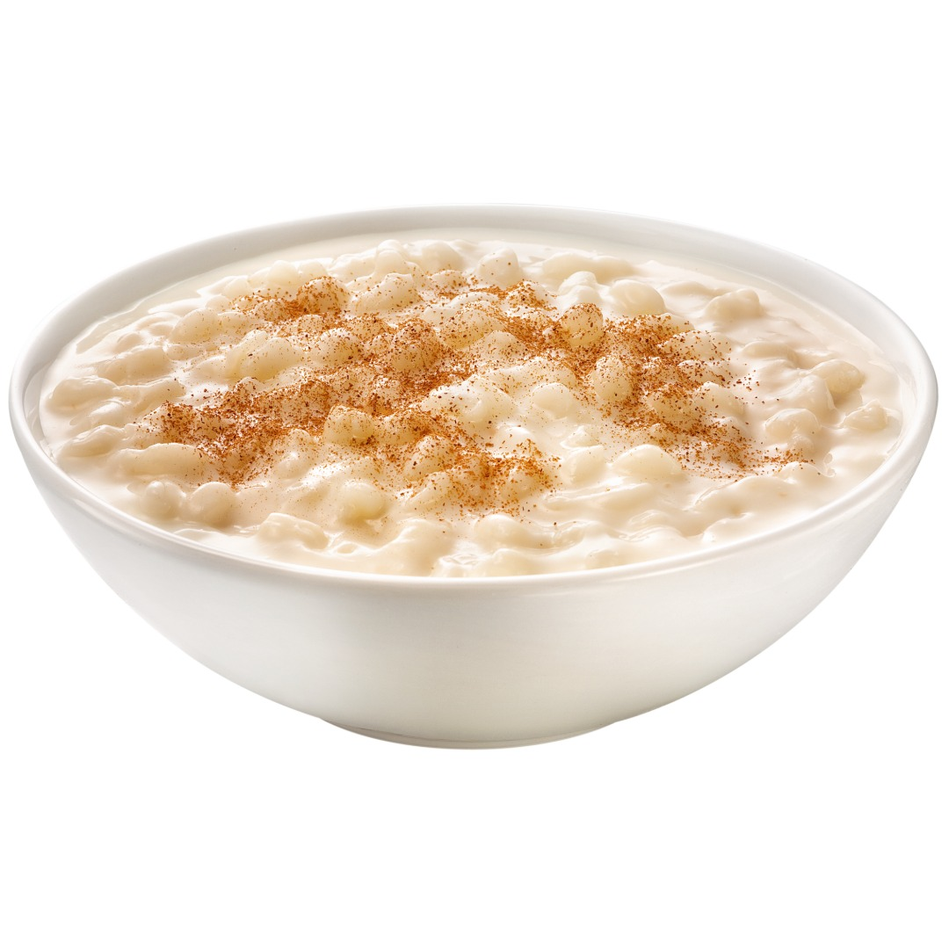
Svar:
julgröt

Slide 26
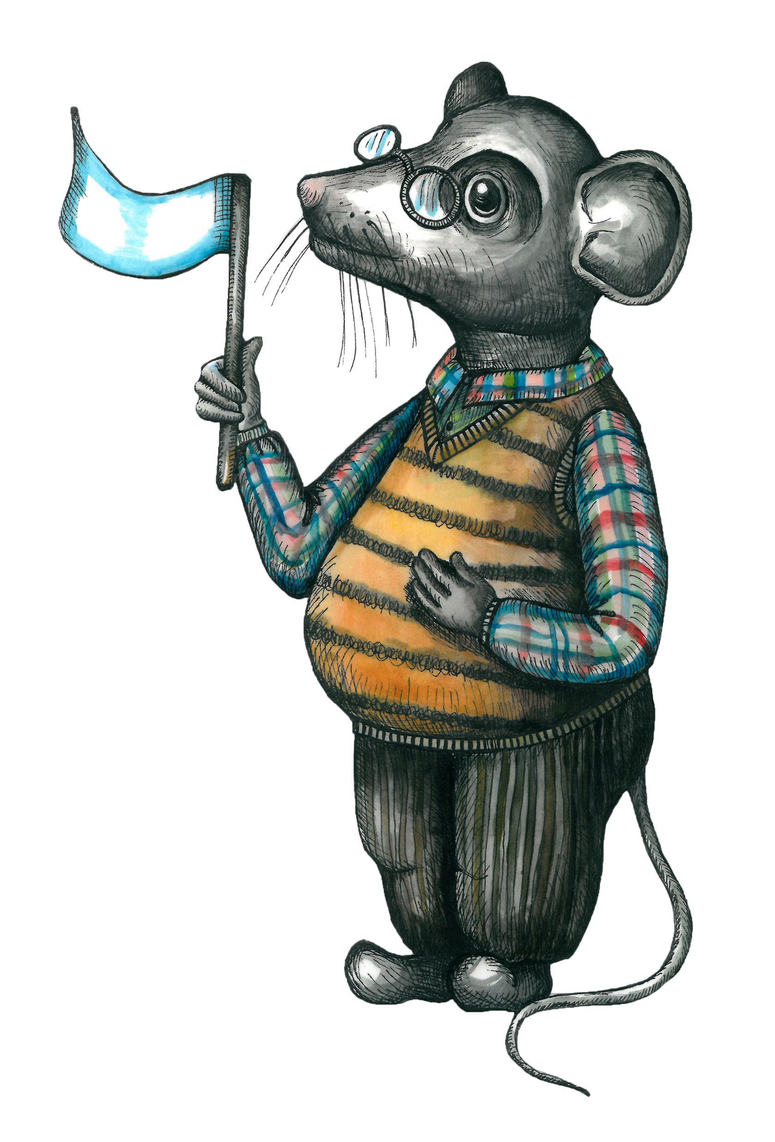
Tack att du gladde Robban med dina svar.
God jul till dig!
Källan: RyhmäRenki

